Slide 1
PERANCANGAN BERORIENTASI OBJEK

Slide 2
Analisis dan disain berorientasi objek adalah cara baru dalam memikirkan suatu masalah dengan mengguna kan model yang dibuat menurut konsep sekitar dunia nyata. Dasar pembuatan adalah objek,yang merupakan kombinasi antara struktur data dan perilaku dalam satu entitas

Slide 3
Kenapa Metode Beorientasi Objek ?
Menaikkan tingkat keterpakaian kembali (reusability)
Perangkat lunak bersifat dinamis. Hal ini disebabkan kebutuhan pengguna berubah dengan cepat.
Perkembangan teknologi informasi dan kebutuhan akan pengolahan informasi itu memaksa setiap organisasi memperbarui sistemnya. Dengan demikian perangkat lunak harus dibangun dengan reusability tinggi. Metode yang mendukung reusability tersebut adalah metode beroientasi objek.

Slide 4
Menghilangkan kompleksitas transisi antar tahap pada pengembangan perangkat lunak
Pada pendekatan konvensional (tertruktur), notasi yang digunakan pada tahap analisis, perancangan dan tahap lainnya berbeda-beda. Hal ini menyebabkan transisi antar tahap pengembangan menjadi kompleks. Pada pendekatan berorientasi objek notasi yang digunakan pada tahap analisis, peanccangan dan implementasi relatif sama.

Slide 5
Memiliki tingkat abstraksi yang lebih tinggi
Pendekatan terstruktur mendukung abstraksi pada level fungsional. Hal ini tidak bersesuaian dengan keadaan di dunia nyata. Pada dunia nyata kebanyakan pengelompokan tidak didasarkan pada fungsinya namun pada karakteristik alami yang melekat, yang membedakan sesuatu dengan yang lain. Di dunia nyata yang sering kita lihat adalah objeknya bukan fungsinya. Kita lebih akrab dengan istilah manusia, sapi, dan harimau, ketimbang dengan pemikir, pemamah biak, atau pemangsa. Dengan demikian pendekatan berorientasi objek membawa abstraksi kita lebih dekat dengan dunia nyata. Artinya, kita dibawa kepada level abstraksi yang lebih tinggi.

Slide 6
Karakteristik Metodologi Berorientasi Objek
Metodologi pengembangan sistem berorientasi objek mempunyai tiga karakteristik utama :
Encapsulation (pengkapsulan)
Inheritance (pewarisan)
Polymorphism (polimorfisme)

Slide 7
ENCAPSULATION (PENGKAPSULAN)
Encapsulation merupakan dasar untuk pembatasan ruang lingkup program terhadap data yang diproses.
Data dan prosedur atau fungsi dikemas bersama-sama dalam suatu objek, sehingga prosedur atau fungsi lain dari luar tidak dapat mengaksesnya.
Data terlindung dari prosedur atau objek lain, kecuali prosedur yang berada dalam objek itu sendiri.

Slide 8
INHERITANCE (PEWARISAN)
Inheritance adalah teknik yang menyatakan bahwa anak dari objek akan mewarisi data/atribut dan metode dari induknya langsung. Atribut dan metode dari objek induk diturunkan kepada anak objek, demikian seterusnya.
Inheritance mempunyai arti bahwa atribut dan operasi akan dimiliki bersama di antara kelas yang mempunyai hubungan secara hirarki.
Suatu kelas dapat ditentukan secara umum, kemudian ditentukan spesifik menjadi subkelas. Setiap subkelas mempunyai hubungan atau mewarisi semua sifat yang dimiliki oleh kelas induknya, dan ditambah dengan sifat unik yang dimilikinya.
Kelas Objek dapat didefinisikan atribut dan service dari kelas Objek lainnya.
Inheritance menggambarkan generalisasi sebuah kelas

Slide 9
Contoh :
Sedan dan Sepeda Motor adalah subkelas dari Kendaraan Bermotor
Kedua subkelas mewarisi sifat yang dimiliki oleh Kendaraan Bermotor, yaitu mempunyai mesin dan dapat berjalan
Kedua subkelas mempunyai sifat masing-masing yang berbeda, misalnya jumlah roda, dan kemampuan untuk berjalan mundur yang tidak dimiliki oleh sepeda motor

Slide 10
POLYMORPHISM
Polimorfisme yaitu konsep yang menyatakan bahwa sesuatu yang sama dapat mempunyai bentuk dan perilaku berbeda.
Polimorfisme mempunyai arti bahwa operasi yang sama mungkin mempunyai perbedaan dalam kelas yang berbeda.
Kemampuan objek-objek yang berbeda untuk melakukan metode yang sesuai dalam merespon pesan yang sama.
Seleksi dari metode yang sesuai, bergantung pada kelas yang seharusnya menciptakan Objek.

Slide 11
PEMODELAN BERORIENTASI OBJEK
Teknik pemodelan objek menggunakan tiga macam model untuk menggambarkan sistem :
A. Model Objek
B. Model Dinamik
C. Model Fungsional

Slide 12
A. Model Objek :
Model objek Menggambarkan struktur statis dari suatu objek dalam sistem dan relasinya
Model objek berisi diagram objek. Yang berupa graph dimana nodenya adalah kelas yang mempunyai relasi antar kelas

Slide 13
B. Model Dinamik
Model dinamik menggambarkan aspek dari sistem yang berubah setiap saat.
Model dinamik dipergunakan untuk menyatakan aspek kontrol dari sistem.
Model dinamik berisi state diagram. Yang berbentuk graph dimana nodenya adalah state dan arc adalah transisi antara state yang disebabkan oleh event.

Slide 14
C. Model Fungsional
Model fungsional menggambrakan transformasi nilai data di dalam sistem.
Model fungsional berisi data flow diagram. DFD adalah suatu graph dimana nodenya menyatakan proses dan arcnya adalah aliran data.

Slide 15
Konsep dalam Metode Beorientasi Objek
Objek
Objek adalah suatu kombinasi antara data dan aspek lojik yang merepresentasikan suatu entitas dunia nyata. Contoh : mobil toyota kijang adalah suatu objek, maka yang menjadi data adalah warna, pembuat, harga, konsumsi bahan bakar, mekanisme pengereman, dll. Sedangkan yang menjadi aspek lojiknya adalah menampilkan jarak tempuh, berhenti, bejalan, belok, dll.
Kelas
Pada sistem berorientasi objek, kelas didefinisikan sebagai himpunan objek yang memiliki struktur umum dan perilaku umum yang sama [BAH99]. Sedangkan objek dapat dikatakan sebagai instansiasi suatu kelas. Sebagai contoh mobil adalah suatu kelas, maka mobil Toyota kijang, mobil Proton, dll adalah objek.

Slide 16
Atribut
Atribut merepresentasikan karakteristik atau keadaan objek. Pada contoh kasus di atas, sebuah mobil dapat memiliki atribut warna, harga, dan pembuat. Pada tataran implementasi, warna dapat direpresentasikan sebagai suatu string (domain nilainya misalnya : merah, biru, kuning, dll). Harga dapat berupa bilangan floating point atau bilangan integer. Sedangkan pembuat dapat bertipe struktur yang terdiri dari nama, identitas korporat, dll.
Metode
Metode adalah suatu fungsi atau prosedur yang didefinisikan untuk dapat mengakses keadaan internal suatu objek dari suatu kelas. Tiap fungsi atau prosedur mendefinisikan dan mendeskripsikan perilaku khusus suatu objek. Sebagai contoh: kelas Pegawai memiliki metode Hitung Gaji. Metode sebenarnya merupakan antarmuka yang disediakan untuk dapat memanfaatkan perilaku objek tersebut. Sebagai contoh : jika diinginkan dilakukannya perhitungan gaji, maka message ‘Hitung Gaji” harus dikirimkan ke objek Pegawai.

Slide 17
Message
Message pada dasarnya adalah pemanggilan fungsi. Namun message berbeda dari pemanggilan subrutin. Dengan message yang sama dua objek berbeda dapat melakukan operasi yang berbeda pula. Konsep ini dikenal sebagai Polymorphism.
Enkapsulasi
Enkapsulasi memadukan karakteristik unit di dalam suatu objek (data dan metode). Konsep ini bertujuan untuk menyembunyikan informasi dan karakteristik objek. Objek dapat dimanfaatkan hanya dengan cara memanggil metode yang dimiliki objek tersebut.
Hirarki Kelas
Sistem berorientasi objek mengorganisasi kelas ke dalam hirarki subclass-superclass. Perbedaan karakteristik dan perilaku digunakan sebagai dasar penilaian untuk membedakan antara kelas dan sub kelas. Gambar 2.23 menunjukkan hirarki kelas. Employee adalah superkelas sedangkan developer, analist dan manager adalah subkelas.

Slide 18
Objek dan Kelas
Objek didefinisikan sebagai konsep, abstraksi atau benda dengan batasan dan arti untuk suatu masalah.
Semua objek mempunyai identitas yang berbeda dengan lainnya.Istilah identitas berarti bahwa objek dibedakan oleh sifat yang melekat dan bukan dengan uraian sifat yang dimilikinya.
Contohnya, kembar identik, walaupun mereka nampak seperti sama, tetapi merupakan dua orang yang berbeda.
Kadang-kadang objek berarti suatu barang, maka digunakan istilah object instance, dan object class untuk menunjukkan satu grup dari barang yang sama.

Slide 19
Kelas
Suatu object class menggambarkan kumpulan dari objek yang mempunyai sifat (atribut), perilaku umum (operasi), relasi umum dengan objek lain dan semantik umum.
Contoh : Orang, perusahaan , binatang, proses adalah objek. Setiap orang mempunyai umur, IQ, dan mungkin pekerjaan. Setiap proses mempunyai pemilik, prioritas, list dari sumber daya yang dibutuhkan.
Objek dan object class sering sama sebagai benda dalam deskripsi masalah.

Slide 20
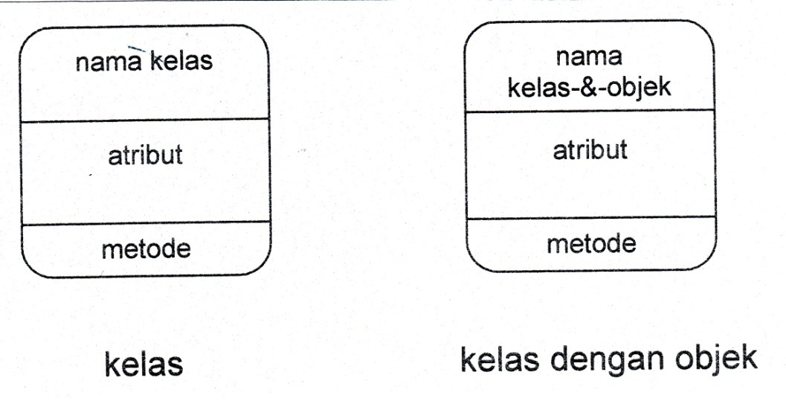
Diagram Objek
Konsep fundamental dalam analisis berorientasi objek adalah objek itu sendiri. Sebuah objek adalah sebuah entitas yang mencakup data dan metode
Kelas merupakan satu atau lebih objek dengan persamaan atribut dan metode, sedangkan kelas-&-objek adalah kelas dengan satu atau lebih objek di dalamnya

Slide 21
Struktur Objek dan Hirarki Kelas
Struktur kelas dibagi dua macam, yaitu Whole-Part Structure dan
Gen-Spec Structure.
Whole-Part Structure memperlihatkan hirarki dari suatu kelas sebagai komponen dari kelas lain yang disebut juga sub objek.
Contohnya, kelas Mobil adalah Whole dan komponennya Mesin,
Rangka, dll merupakan Part1, Part 2, …, Partn.

Slide 22
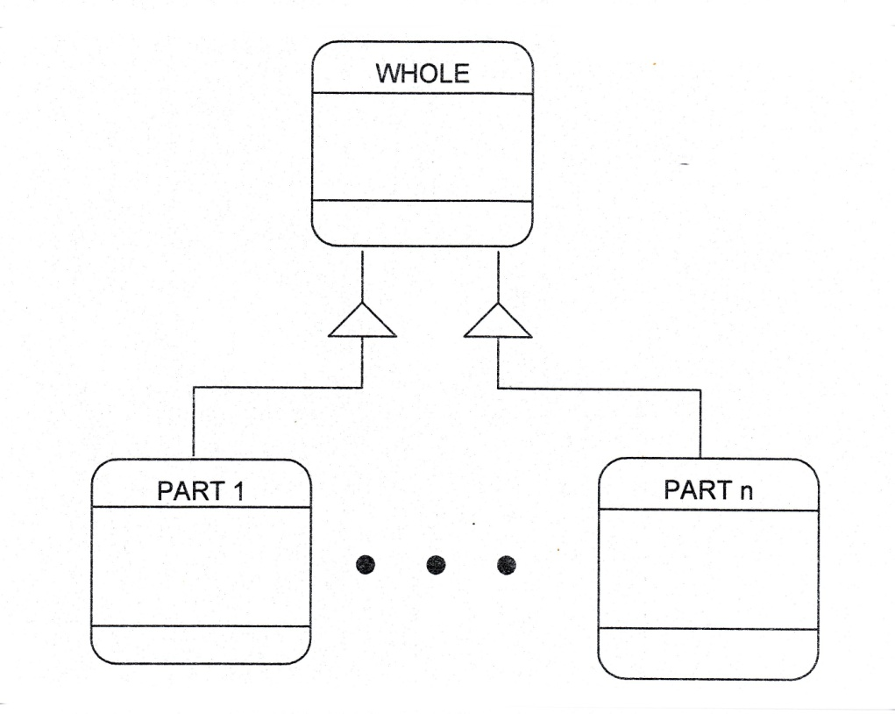
Whole-Part Structure

Slide 23
Gen-Spec Structure.
Gen-Spec Structure memperlihatkan kelas sebagai spesialisasi dari kelas di atasnya. Kelas yang mempunyai sifat umum disebut Generalization, Superclass atau Topclass, sedangkan kelas yang mempunyai sifat khusus disebut Specialization.

Slide 24
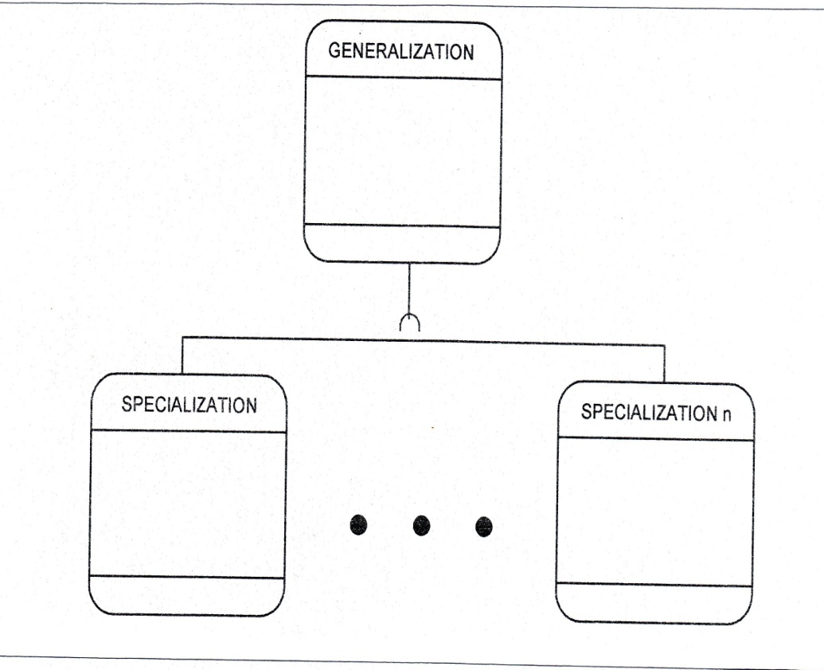
Contohnya, kelas Mobil adalah Generalization, sedangkan Sedan,Truk, Minibus, dll merupakan Specizlization1, Specialization2, …,Specializationn, yaitu kelas yang mempunyai sifat khusus.

Slide 25
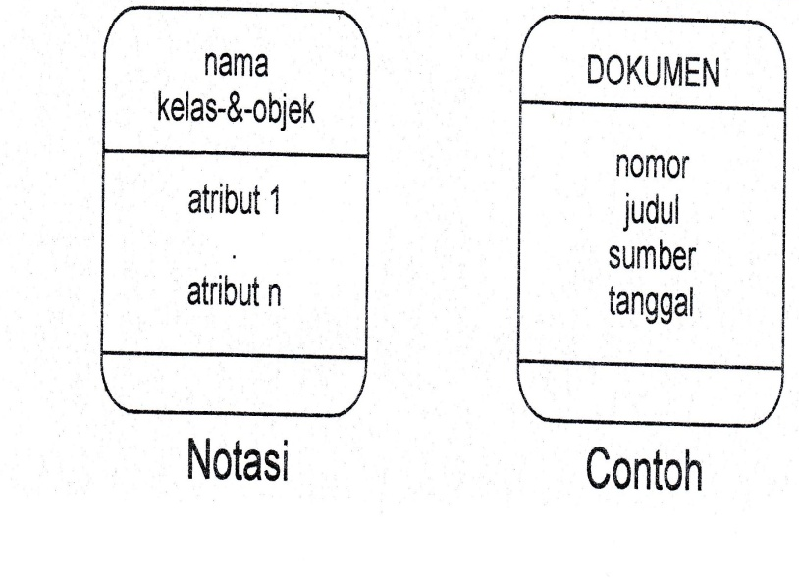
Atribut
Atribut menggambarkan data yang dapat memberikan informasi mengenai kelas atau objek dimana atribut tersebut berada.

Slide 26
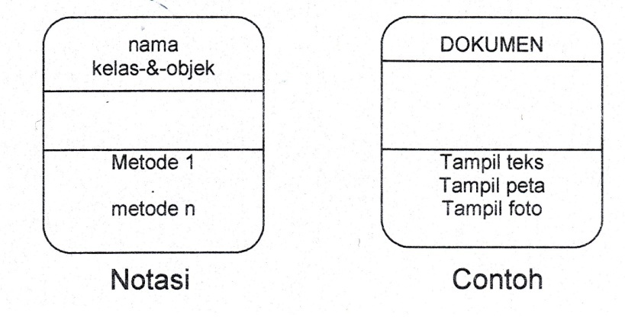
Metode
Metode (method) disebut juga service atau operator adalah prosedur atau fungsi seperti yang terdapat dalam bahasa Pascal pada umumnya, tetapi cara kerjanya agak berlainan. Metode adalah subprogram yang tergabung dalam objek bersama-sama dengan atribut. Metode dipergunakan untuk pengaksesan terhadap data yang terdapat dalam objek tersebut

Slide 27
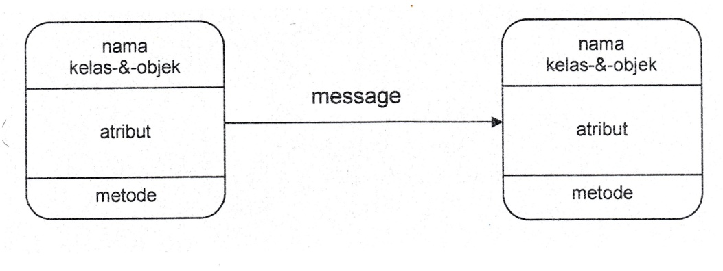
Pesan (Message)
Message merupakan cara untuk berhubungan antara satu objek dengan objek lain. Suatu pesan dikirimkan oleh suatu objek kepada objek tertentu dapat digambarkan dengan anak panah

